Slide 1
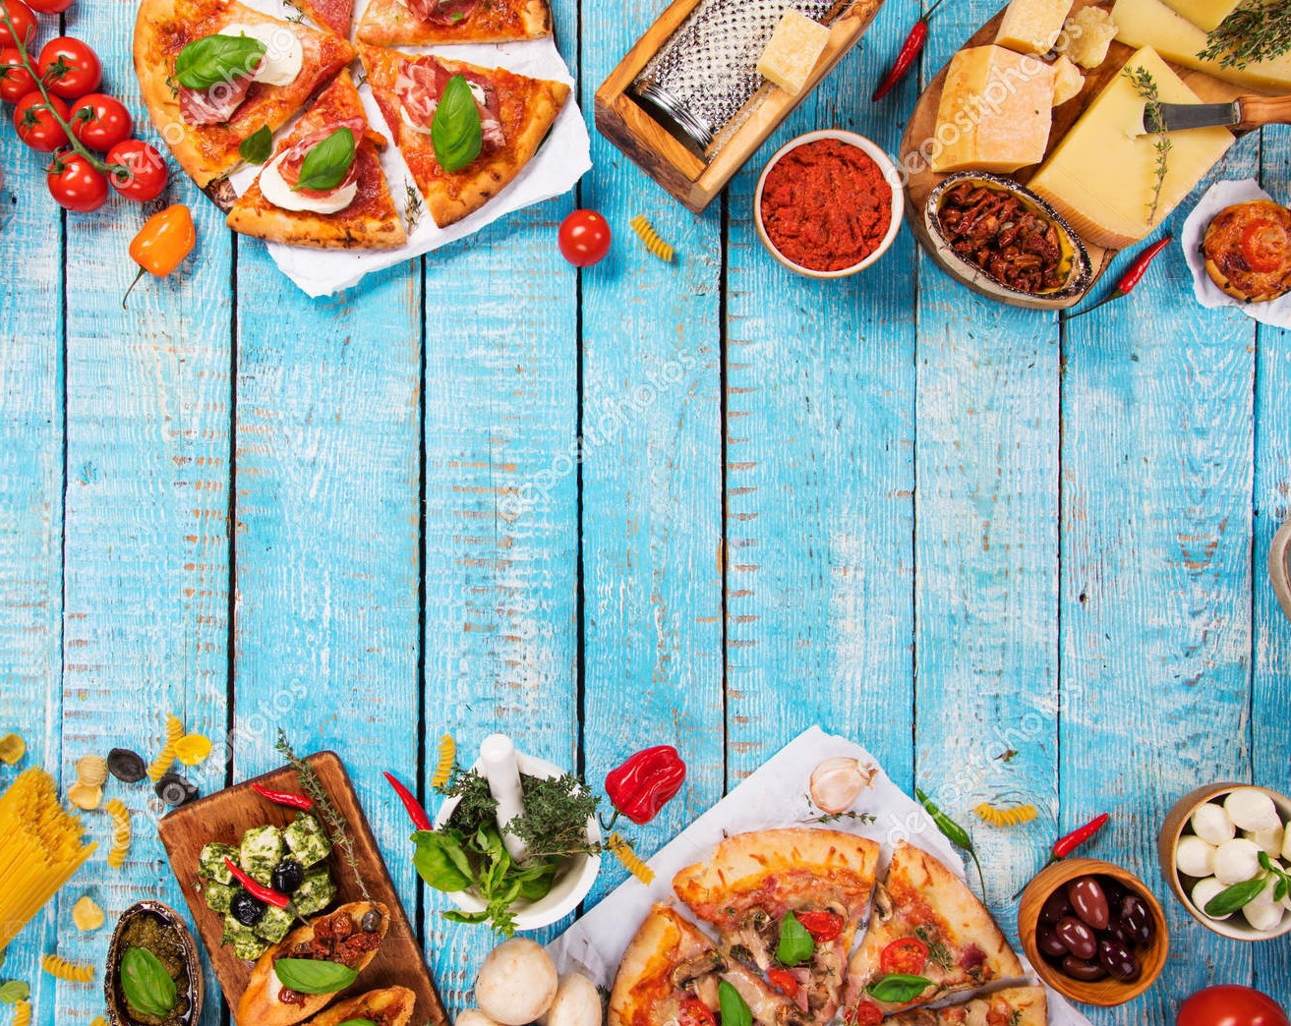
Питание детей
в летний период
ГБУЗ «Челябинский областной центр медицинской профилактики»
Creative modern stylish presentation
г. Челябинск, 2019

Slide 2
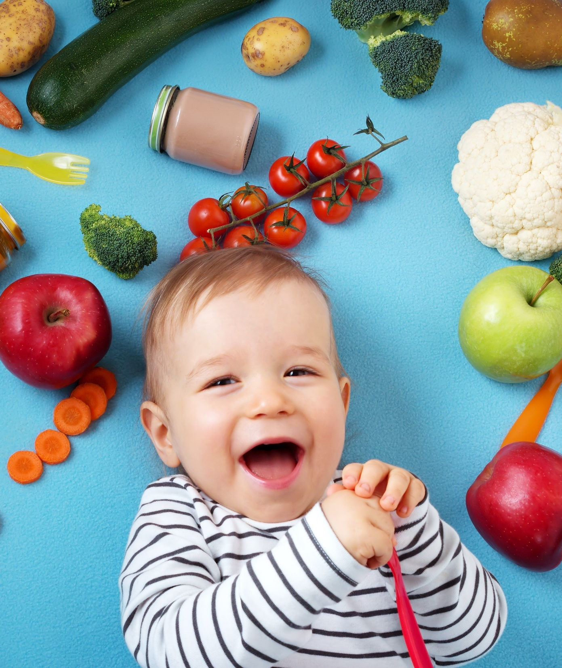
Правильное питание ребенка —
это одно из важнейших условий, определяющих гармоничный рост, адекватное морфологическое и функциональное созревание различных органов и тканей, оптимальные показатели психомоторного и интеллектуального развития, а также устойчивость к инфекциям и действию других неблагоприятных внешних факторов.

Slide 3
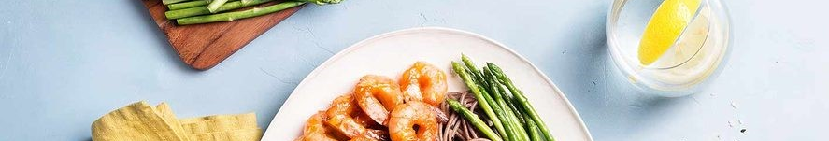

Летом процессы роста у детей протекают наиболее интенсивно, организм ребенка теряет с потом значительные количества минеральных веществ и витаминов. Для покрытия этих дополнительных затрат требуется увеличение белка, калорийности и пищевой ценности детского рациона

Slide 4
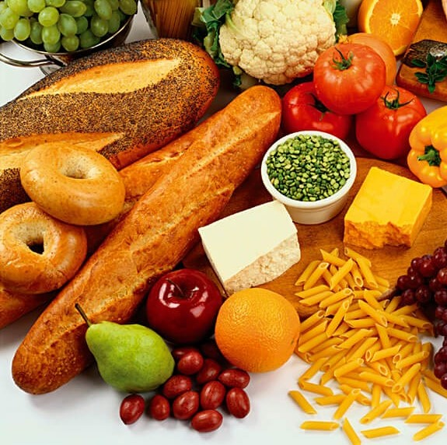
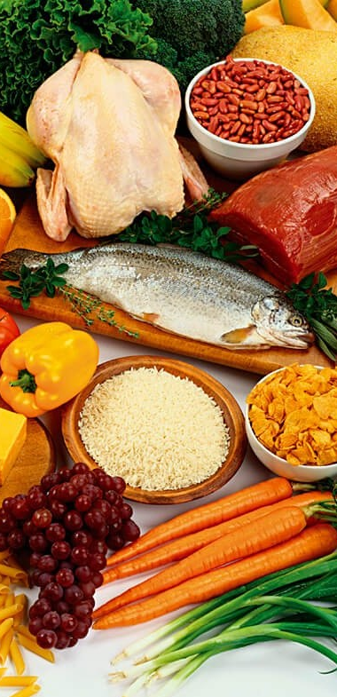
Рацион питания детей должен включать
все группы продуктов:
Мясо и мясопродукты
Рыбу и рыбопродукты;
Молоко и молочные продукты;
Яйца;
Сезонные овощи, фрукты, ягоды (увеличить потребление);
Бобовые, крупы и макаронные изделия, хлеб и хлебобулочные изделия;
Напитки;
Орехи;
Грибы.
Стараться ограничить в рационе употребление жирной пищи и сладостей.
Следует стремиться к тому, чтобы готовые блюда были красивыми, вкусными, ароматными и готовились с учетом индивидуальных вкусов детей.

Slide 5
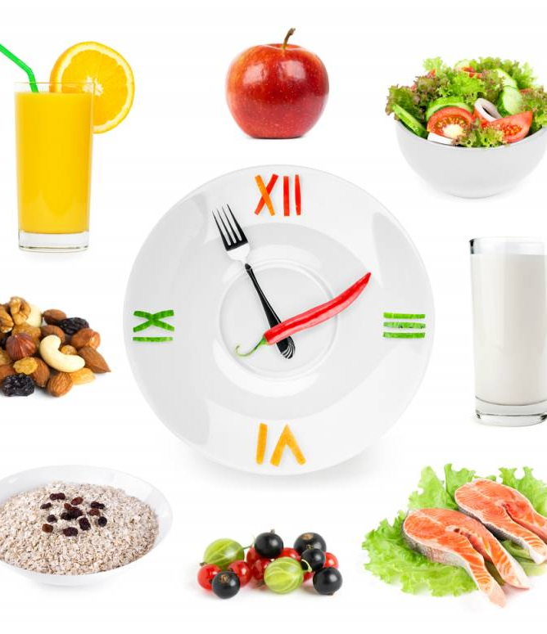
Режим питания
Увеличить суточную калорийность во время завтрака;
Обед сделать более легким;
Увеличить калорийность завтрака и полдника;
Добавить пятое кормление в виде стакана кефира или молока перед сном;
Промежуток между кормлениями не более 4 часов;
Соблюдать питьевой режим.
Примерный весовой объем суточного рациона для детей раннего возраста составляет 1,2—1,5 кг, для детей 4—6 лет — 1,5 кг, для детей 7—13 лет — 1,8 кг, для детей 14—17 лет — 2 кг.

Slide 6
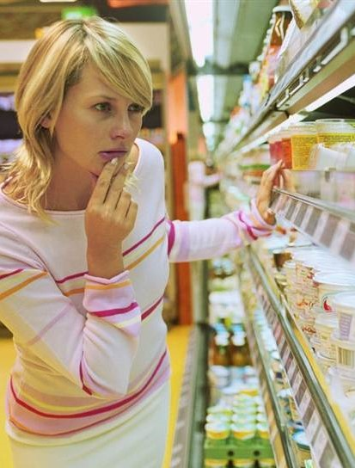
Многие безопасные продукты от жары быстро портятся и становятся причиной кишечных инфекций, на лечение которых могут уйти недели, а то и месяцы
Основные правила покупки продуктов в жару:
— не покупать мясные полуфабрикаты, мясо, мясо птицы в местах несанкционированной торговли;
— приобретать продукцию только там, где есть необходимые условия хранения, обязательно требовать у продавцов документы, подтверждающие происхождение, качество и безопасность продуктов;
— обращать внимание на сроки годности и температурный режим хранения продукции;
— не употреблять в пищу плохо прожаренное или проваренное мясо, птицу, рыбу;
— не употреблять заправленные салаты, хранившиеся более суток;
— соблюдать правила личной гигиены, мыть руки перед едой.

Slide 7
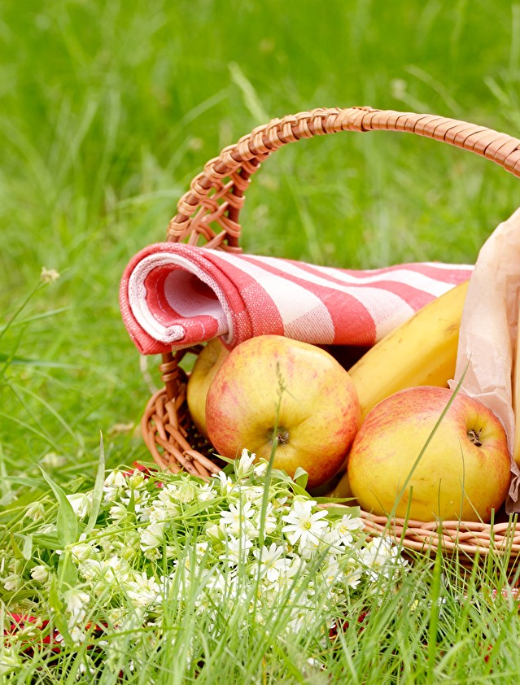
Во время похода или поездки на озеро скоропортящиеся продукты стоит оставить дома
Что же разрешено?
Консервированные паштеты, мясо, рыба в металлических банках, только те, что не требуют хранения в холодильнике;
Чай, кофе, какао-порошок, соль, сухие травяные специи, сахар, сухари, крекеры;
Сухое молоко или сливки;
Быстрорастворимые каши и кисели;
Сухофрукты, орехи, шоколад (лучше горький), мармелад, зефир;
Фрукты (особенно лимоны и апельсины) и овощи.
ГЛАВНЫЙ ПРИНЦИП ДЛЯ СОХРАНЕНИЯ ЗДОРОВЬЯ ― НИКАКОЙ СУХОМЯТКИ!

Slide 8
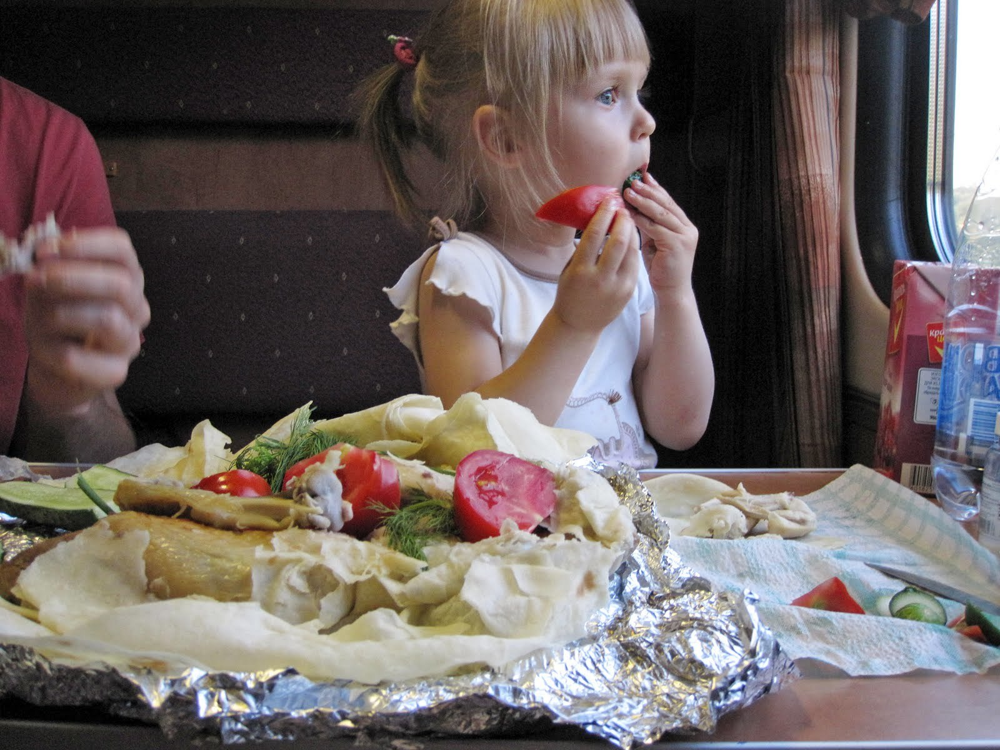
ЧТО ВЗЯТЬ ЛЕТОМ
В ПОЕЗД ИЗ ЕДЫ НА 2-3 ДНЯ
— Курицу, лучше всего филе и в обжаренном виде
— Запечённое мясо, завёрнутое в фольгу
— Картофель в мундирах
— Яйца вкрутую, но только без трещин на скорлупе
— Твёрдый сыр
— Пирожки со сладкими начинками
— Овощи и фрукты (лучше всего взять морковку, огурцы, капусту, болгарский перец, бананы, абрикосы, яблоки, груши)
— Нарезной хлеб или батон, упакованный в бумагу
— Сырокопчёную колбасу, копчёности в вакуумной упаковке
— Хлебцы с отрубями, крекеры без соли
— Минеральная вода, соки стерилизованные в разовых упаковках
— Быстрорастворимые каши и лапша (которые при приготовлении достаточно залить кипятком)
Какую еду нельзя брать с собой в дорогу
Салаты, особенно заправленные майонезом и сметаной
Варёную колбасу и сосиски
Фрукты и овощи с повреждённой кожурой
Яйца всмятку
Сливочное масло
Различные торты, пирожные с кремом

Slide 9

С целью профилактики кишеной инфекции (бактериальной и вирусной этиологии) необходимо соблюдать правила личной гигиены , пить только кипячённую воду, употреблять продукты, прошедшие термическую обработку, тщательно мыть фрукты и овощи, не допускать при купание в водоемах и бассейнах, попадания воды в полость рта, рекомендуется влажная уборка жилых помещений не реже 2 раз в день, проветривание помещений, не стоит употреблять в пищу скоропортящиеся и готовые домашние продукты, находящие длительное время (более 3 часов в не холодильника);
При первых признаках кишечной инфекции (рвота, диарея) необходимо немедленно обращаться за медицинской помощью, не заниматься самолечением!

Slide 10
КОНТАКТНАЯ
ИНФОРМАЦИЯ
Сайт: http://chocmp.ru
Почта: chocmp@yandex.ru
Группа в ВК:
Территория здоровья|Южный Урал

